Slide 1

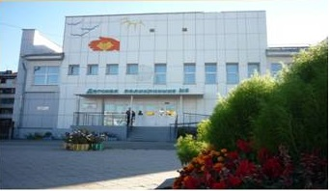

Областное Государственное Бюджетное Учреждение Здравоохранения “Иркутская Городская Детская поликлиника № 6”
Главный врач ГУКАЛОВА ЛЮДМИЛА АНАТОЛЬЕВНА

Slide 2
Поликлиника введена
в эксплуатацию в 2007 году
Обслуживает 18 500 детей и рассчитана на 300 посещений в смену.
На территории обслуживания и методического руководства находится:
16 детских дошкольных учреждений;
7 общеобразовательных школ;
3 учреждения социального обслуживания детей.

Slide 3
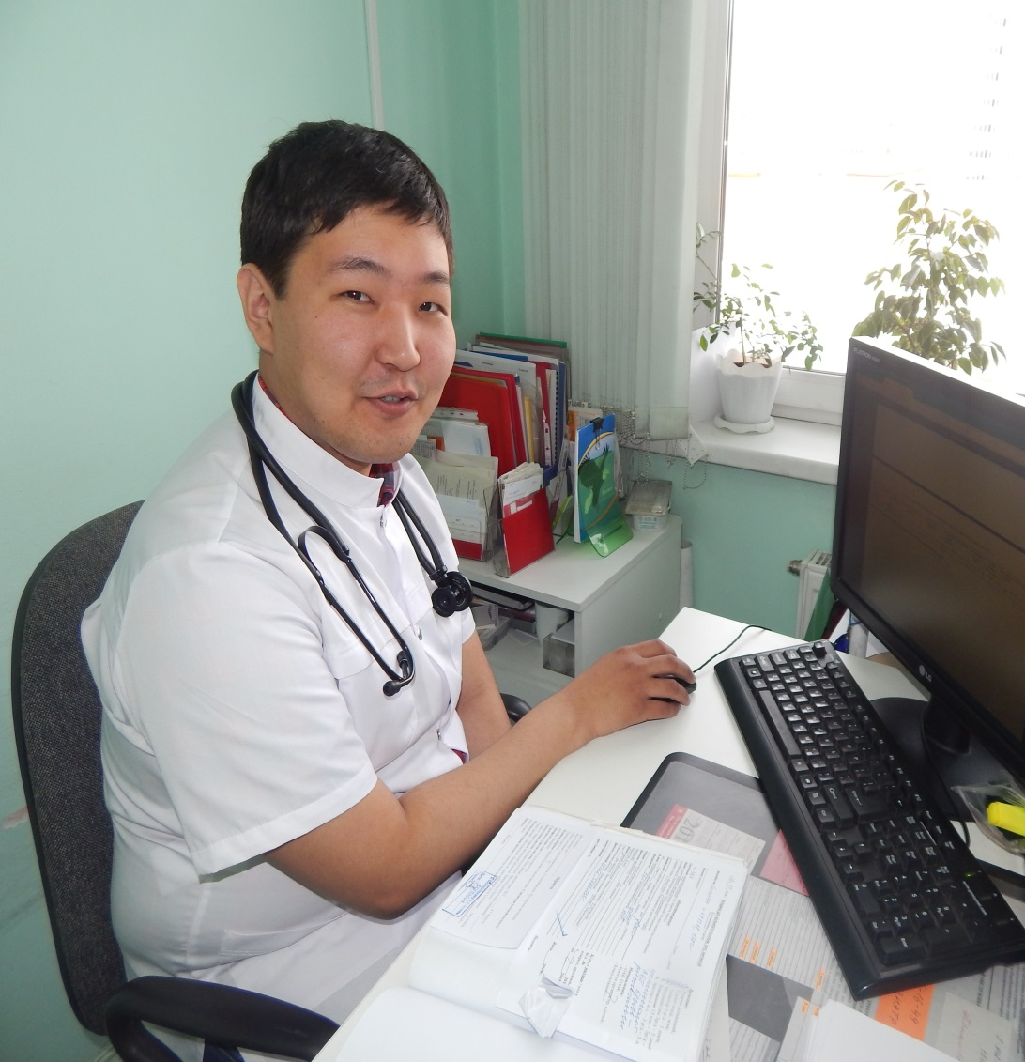
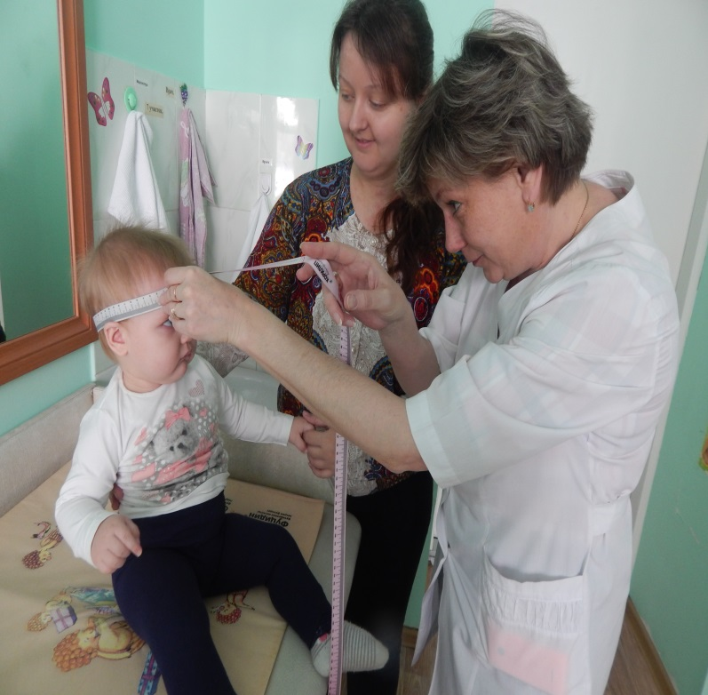
В структуре поликлиники:
I . Отделения педиатрической помощи
-

Slide 4
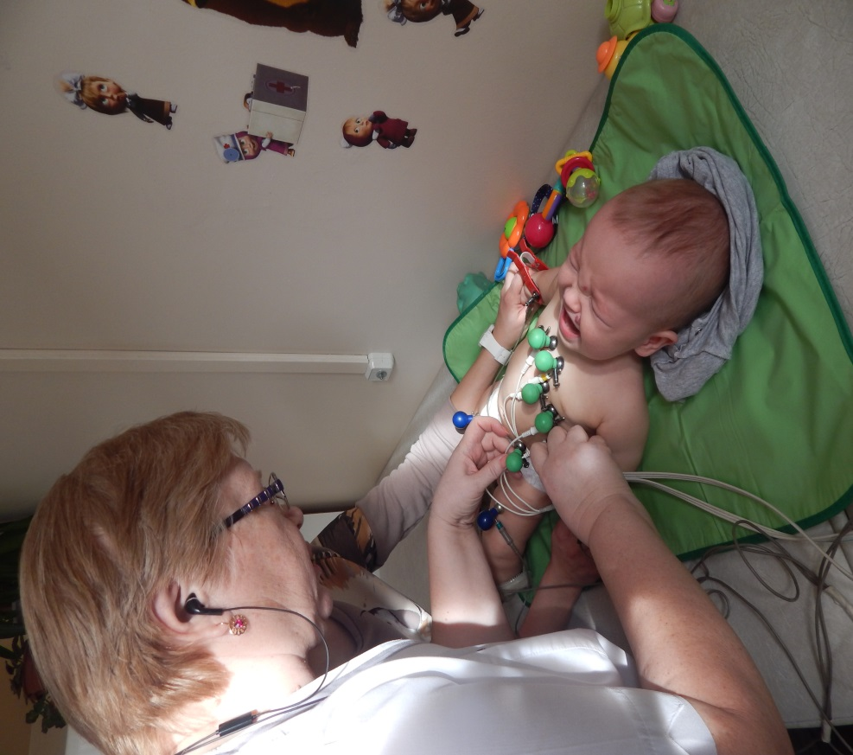
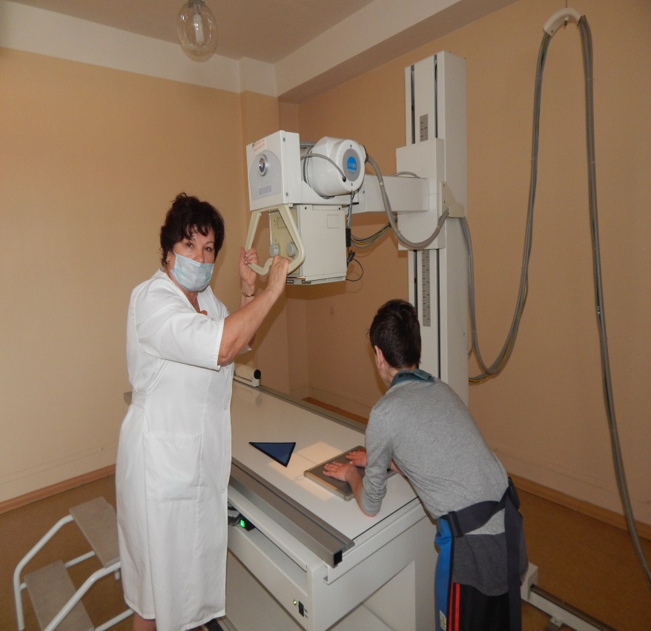
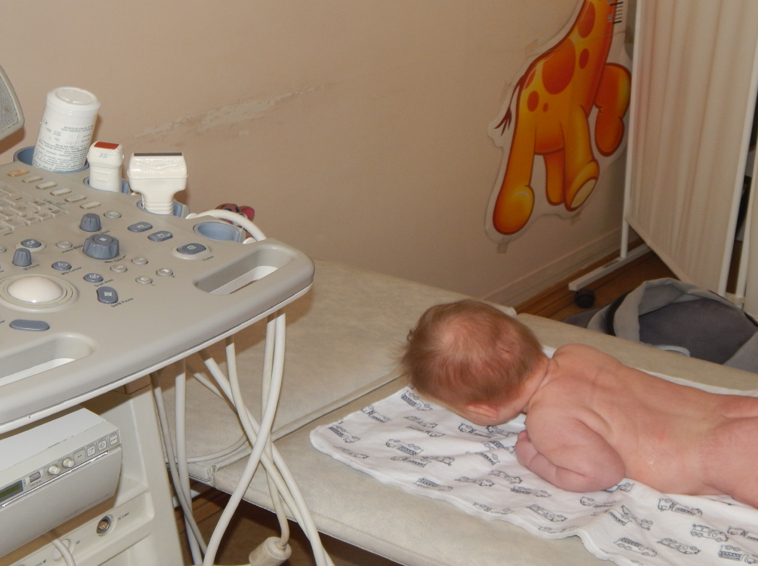
II. Отделение узкоспециализированной помощи

Slide 5
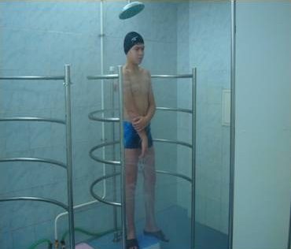
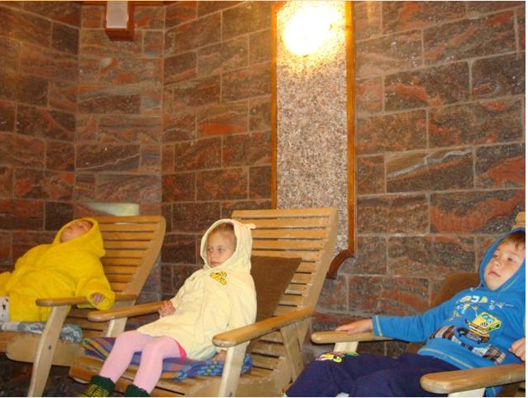
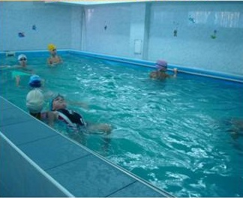
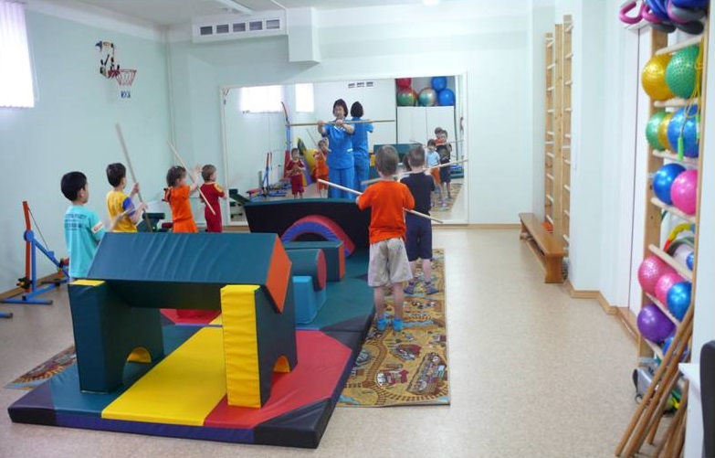
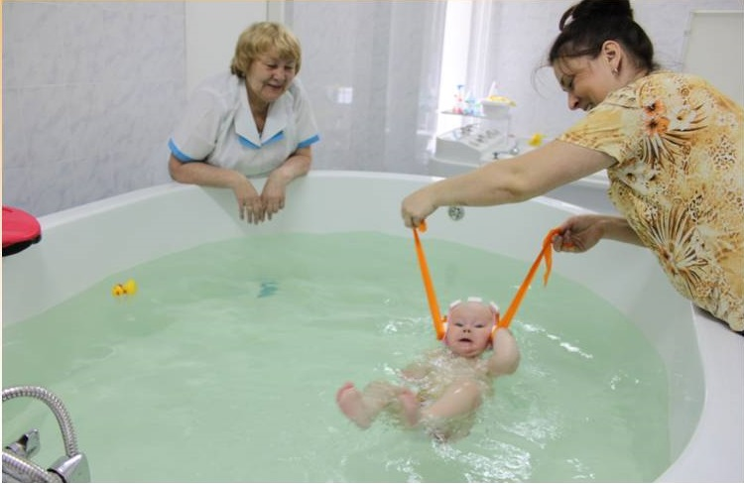
III. Отделение восстановительного лечения

Slide 6
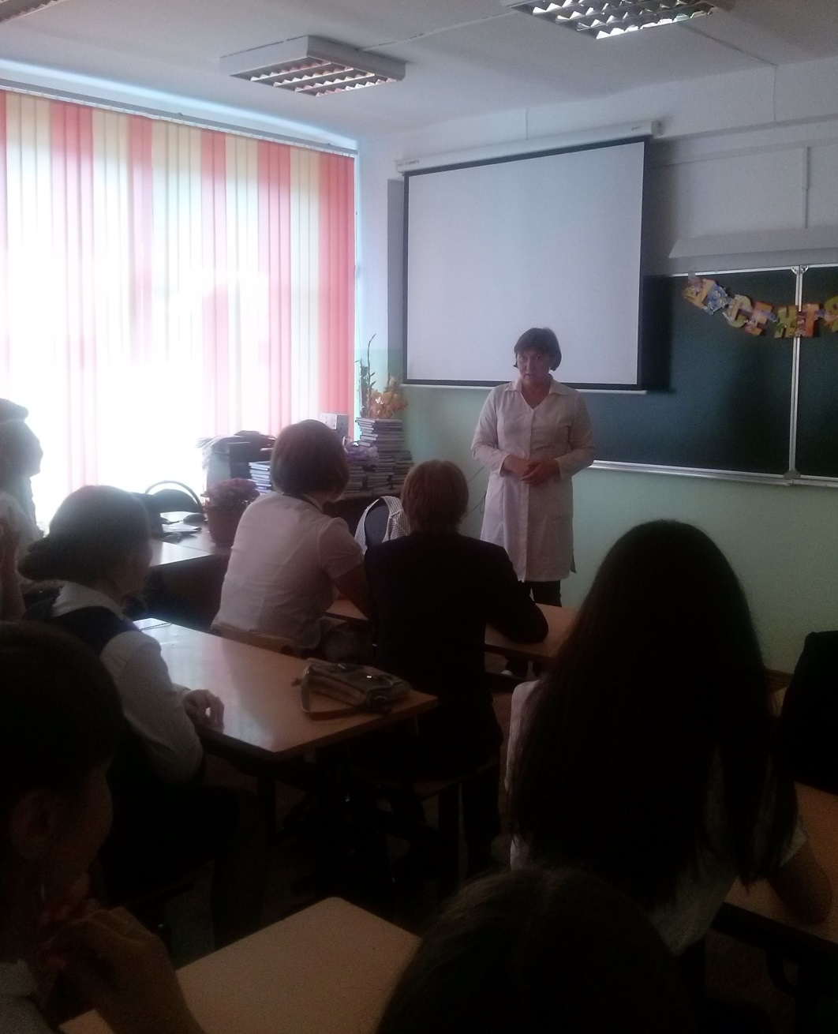
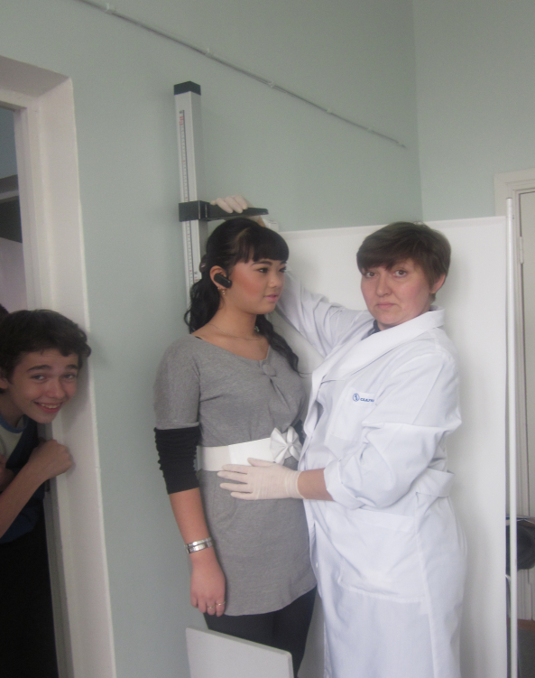
IV. Отделение организации медицинской помощи детям и подросткам
В образовательных учреждениях

Slide 7
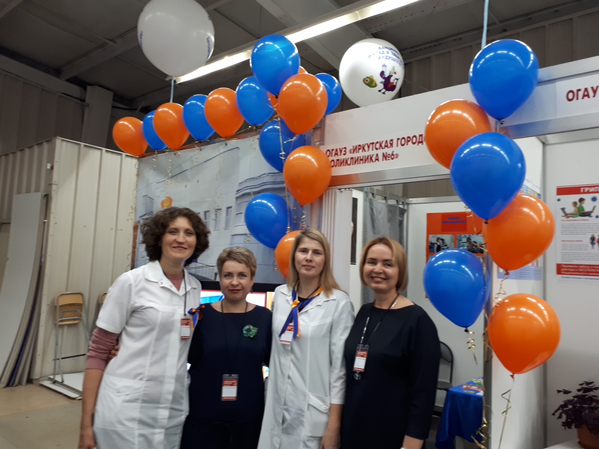

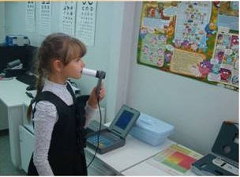
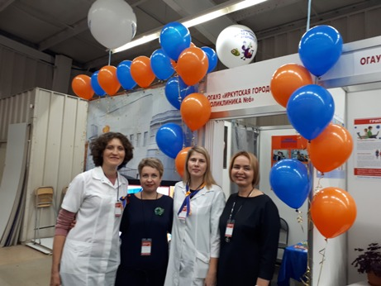
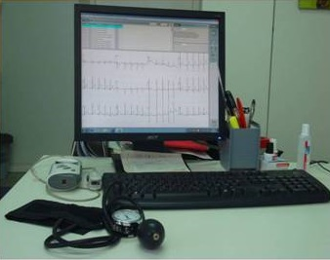
V. Центр здоровья

Slide 8
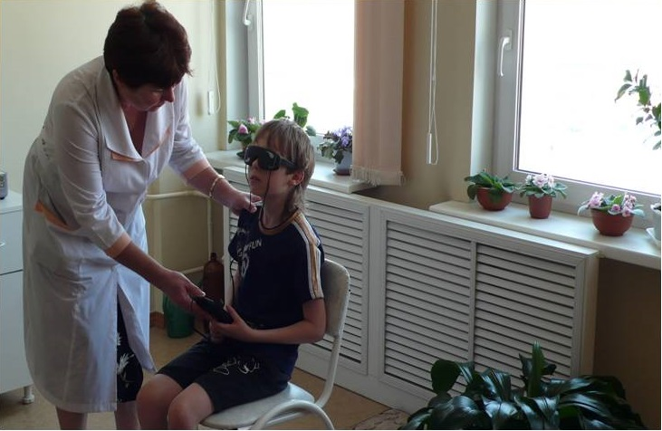
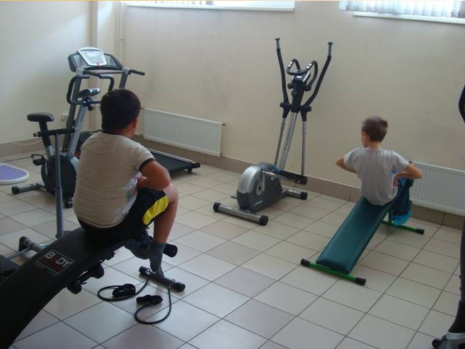
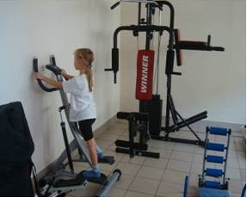
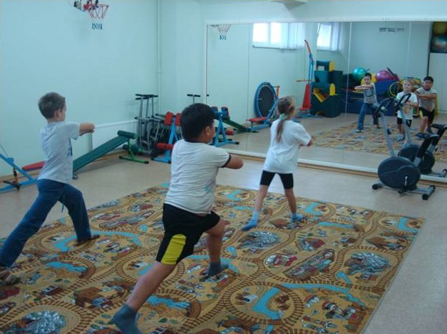
VI. Дневной стационар

Slide 9
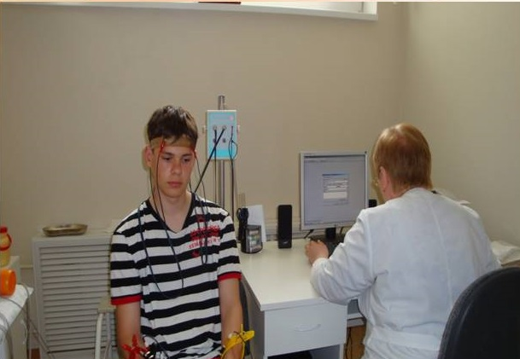
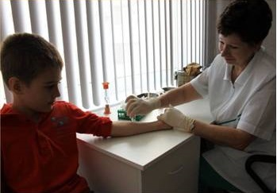
VII. Консультативно-диагностическое отделение

Slide 10
Меры социальной поддержки
Выплата материальной помощи (подъемные) для врачей – 100 тысяч рублей; для средних медицинских сотрудников – 50 тысяч рублей.
Частичная компенсация расходов, связанных с арендой жилья в размере до 5 тыс. рублей для молодых медицинских специалистов (лиц, не достигших возраста 30 лет и закончивших медицинское образовательное учреждение не позднее 3-х лет)
Льготное ипотечное кредитование при покупке «первичного» жилья с процентной ставкой 5,5 – 5,75% (ООО «ДОМ.РФ» при поддержке «ПримСоцБанк»)

Slide 11
Вакансии
ВРАЧ-ПЕДИАТР В ОТДЕЛЕНИЕ ОРГАНИЗАЦИИ МЕДИЦИНСКОЙ ПОМОЩИ ДЕТЯМ И ПОДРОСТКАМ ОБРАЗОВАТЕЛЬНЫХ УЧРЕЖДЕНИЙ
ВРАЧ-ПЕДИАТР УЧАСТКОВЫЙ
ВРАЧ-НЕВРОЛОГ
ВРАЧ-ОТОЛАРИНГОЛОГ
ВРАЧ-АЛЛЕРГОЛОГ
ВРАЧ-СТАТИСТИК
ФЕЛЬДШЕР В ОТДЕЛЕНИЕ ОРГАНИЗАЦИИ МЕДИЦИНСКОЙ ПОМОЩИ ДЕТЯМ И ПОДРОСТКАМ ОБРАЗОВАТЕЛЬНЫХ УЧРЕЖДЕНИЙ
Полная информация размещена на сайте ОГБУЗ «ИГДП№6»: irgdp6.ru «Сведения о медицинской организации» – «Вакансии»

Slide 12

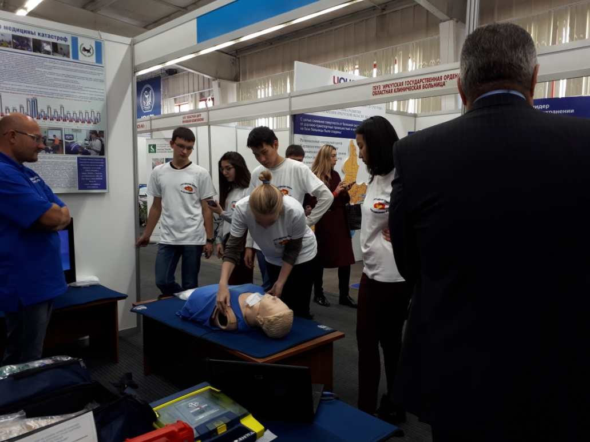
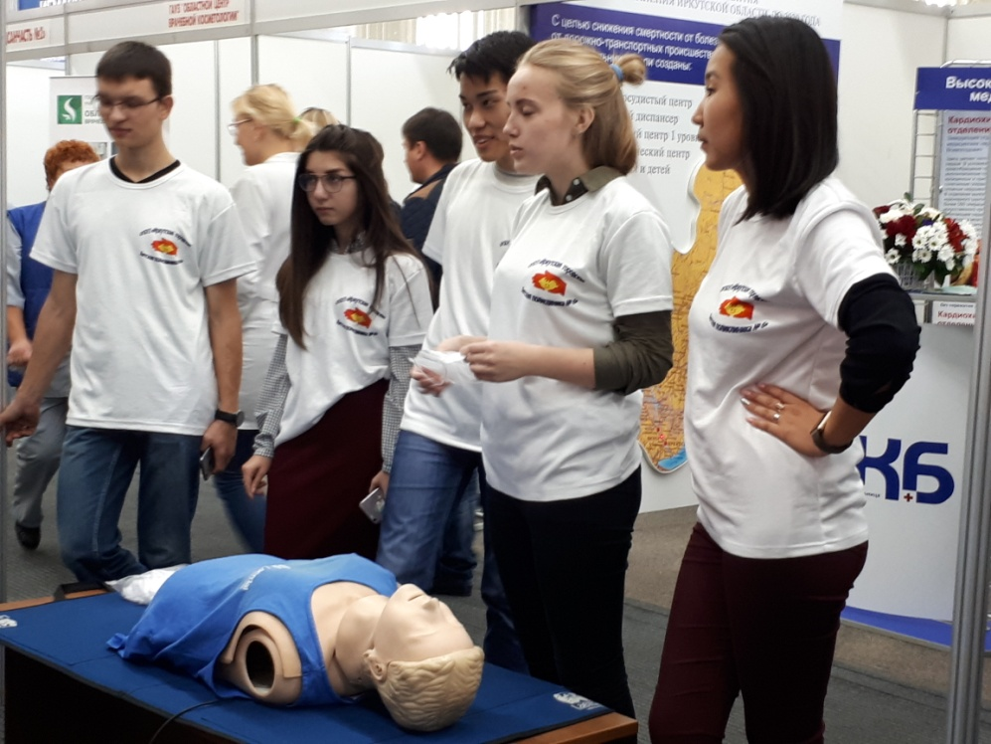

Slide 13
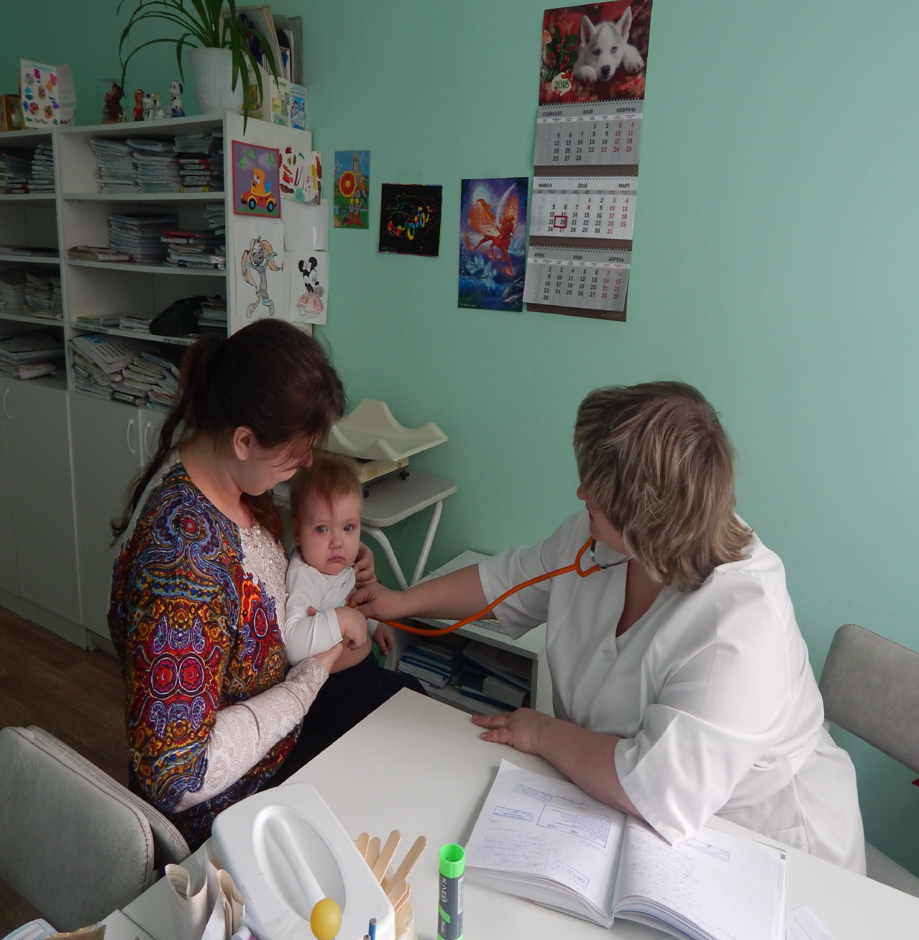
ТЫ СЧАСТЛИВ ЗАВТРА,
ЗАБОТЯСЬ О ЗДОРОВЬЕ ДЕТЕЙ СЕГОДНЯ!

Slide 14
Контактная информация
Адрес: ул. Академическая, д. 60, г. Иркутск, Иркутская область
Телефоны: (3952) 487-461 специалист отдела кадров
(3952)706-213 главный врач
E-mail: irgdp6@mail.ru

